Slide 1
Санкт-Петербургский Государственный университет
Физический факультет
Кафедра ядерно-физических методов исследования
Адронная терапия. Расчет дозы полученной биологической тканью при облучении протонами и тяжелыми ионами.
Мартынова Наталья Сергеевна
Санкт-Петербург
2015г

Slide 2

ВВЕДЕНИЕ
Адронная терапия − использование заряженных частиц, ускоренных протонов или тяжелых ионов, формирующихся в узконаправленные пучки, что позволяет наносить локализированные удары. Ионы могут проникнуть в организм на любую глубину (зависит от энергии) а терапевтический эффект достигается при накоплении дозы, величина которой определяется медицинскими соображениями, после чего в пораженных клетках происходят многократные разрывы двойной спирали ДНК и эти клетки уже не регенерируют.

Slide 3
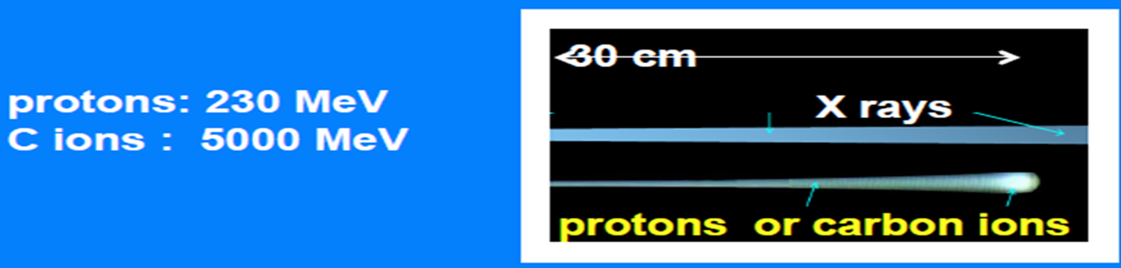
Специфика адронной терапии −
использование пика Брэгга, за счет него
увеличивается отношение дозы поглощенной больными клетками к дозе поглощенной здоровыми.

Slide 4
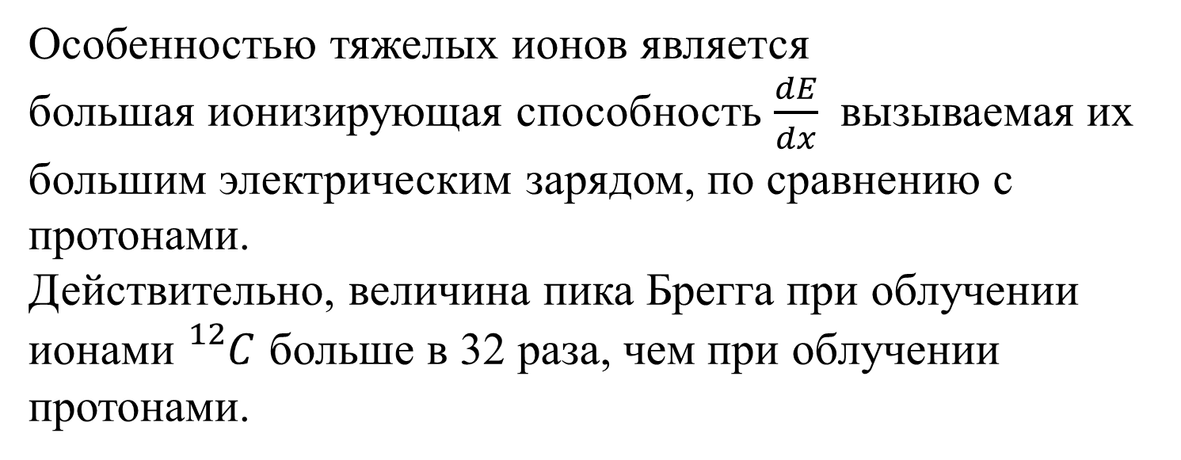
Особенностью тяжелых ионов является
большая ионизирующая способность $\frac{dE}{dx}$ вызываемая их большим электрическим зарядом, по сравнению с протонами.
Действительно, величина пика Брегга при облучении ионами ${}_{}^{12}C$ больше в 32 раза, чем при облучении протонами.

Slide 5
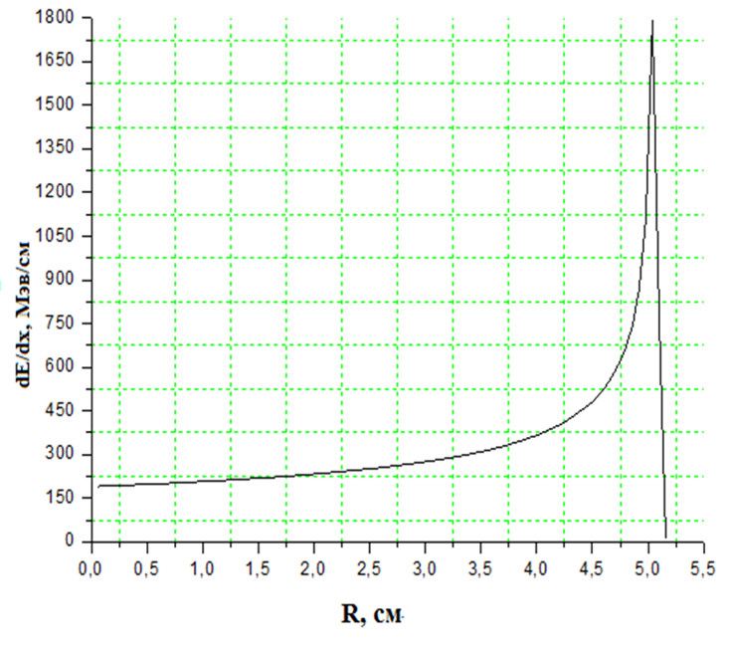
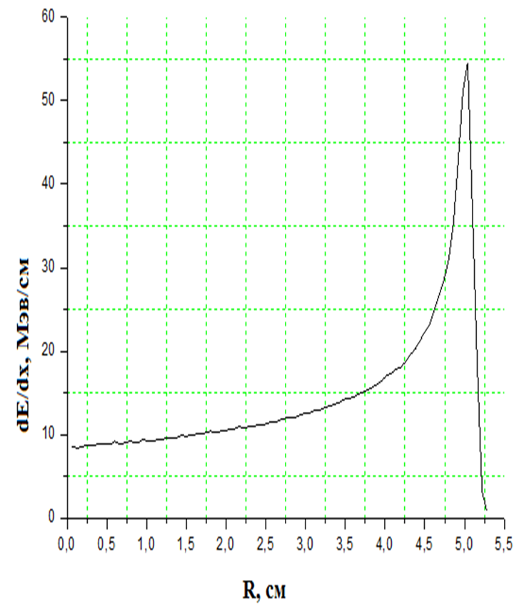
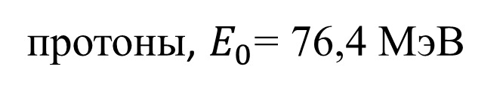
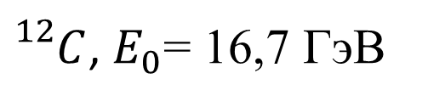
${}_{}^{12}C$, $E_{0}$= 16,7 ГэВ
протоны, $E_{0}$= 76,4 МэВ

Slide 6
Цель работы
Расчет эквивалентной дозы, создаваемой тяжелыми ионами и протонами, для того, чтобы получить количественную оценку эффективности использования пучков протонов и тяжелых ионов.
Такой оценкой в этой работе было принято отношение эквивалентной дозы, поглощенной в выбранном объеме, к такой же дозе, поглощенной в объеме ткани, расположенной на пути до выбранного участка.
Оценка значимости юстировки энергии.

Slide 7
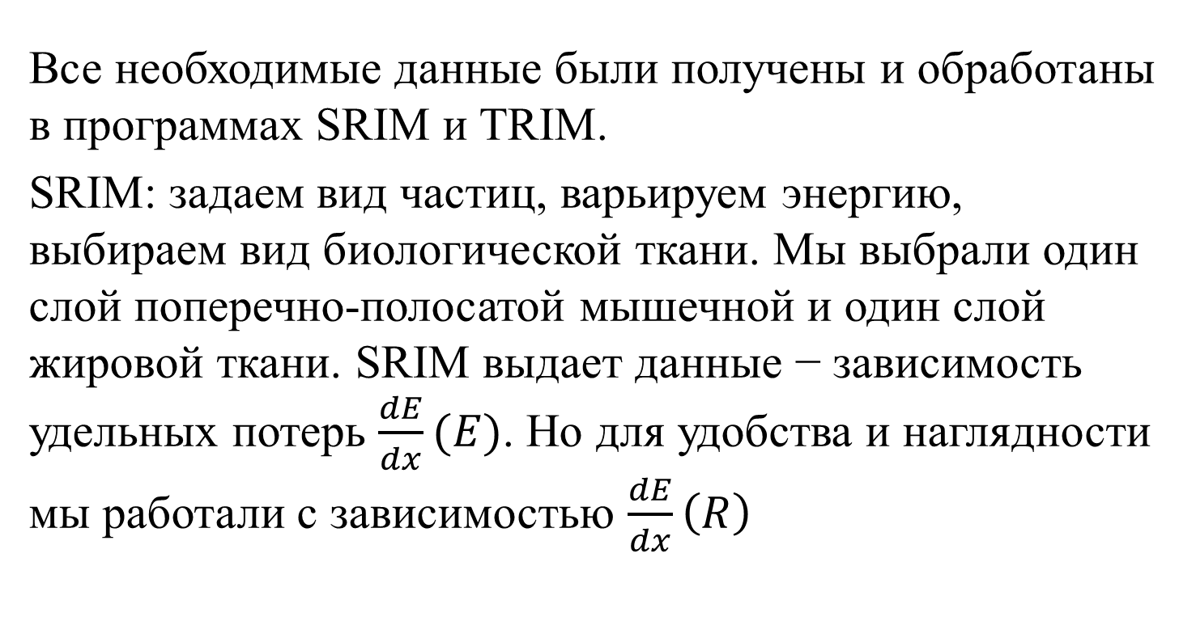
Получение и обработка данных
Все необходимые данные были получены и обработаны в программах SRIM и TRIM.
SRIM: задаем вид частиц, варьируем энергию, выбираем вид биологической ткани. Мы выбрали один слой поперечно-полосатой мышечной и один слой жировой ткани. SRIM выдает данные − зависимость удельных потерь $\frac{dE}{dx}(E)$. Но для удобства и наглядности мы работали с зависимостью $\frac{dE}{dx}\left(R\right)$

Slide 8
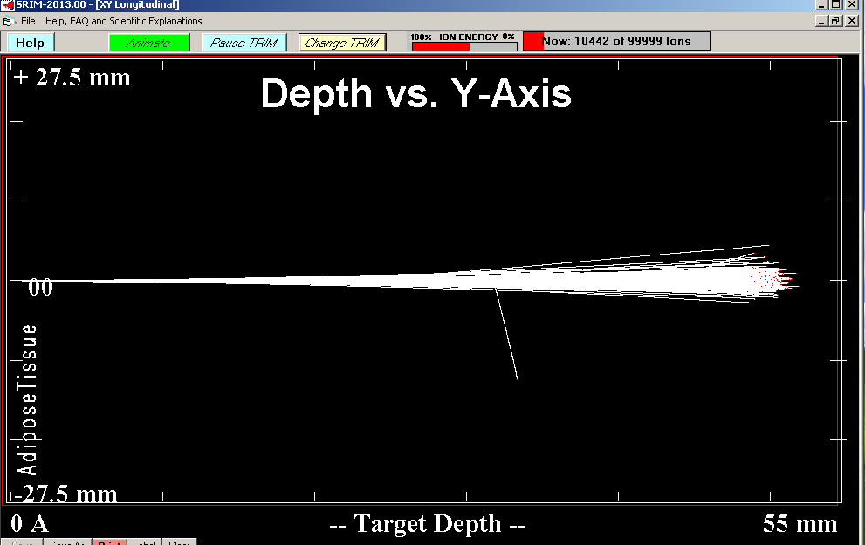
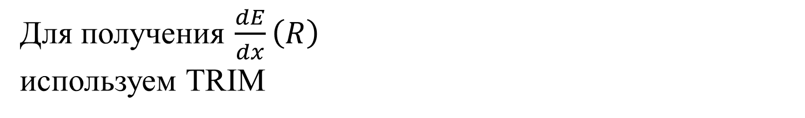
Для получения $\frac{dE}{dx}\left(R\right)$
используем TRIM

Slide 9
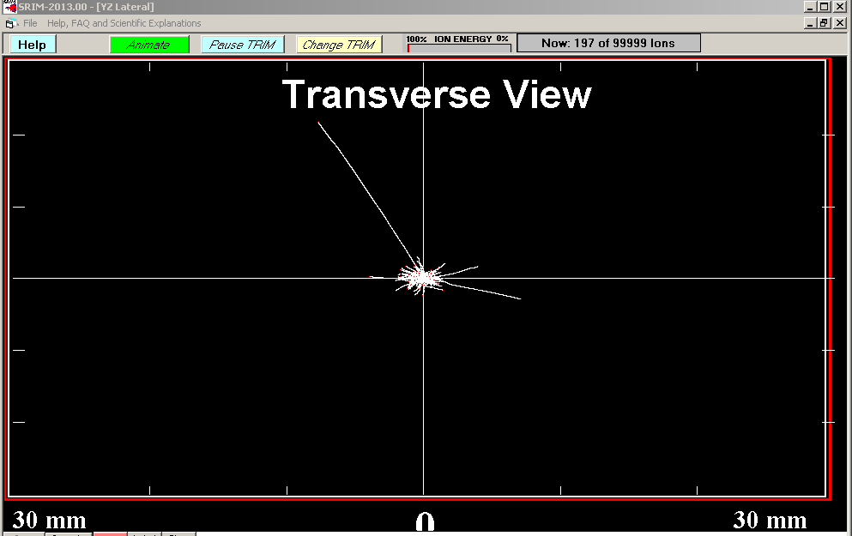
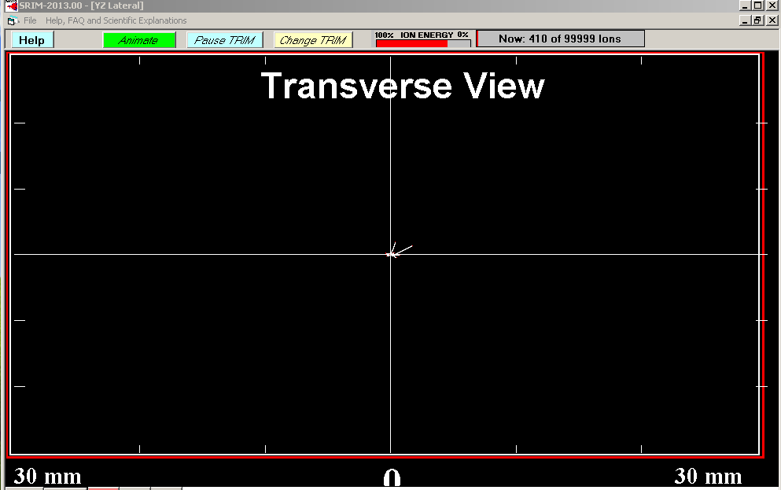
водород
углерод

Slide 10
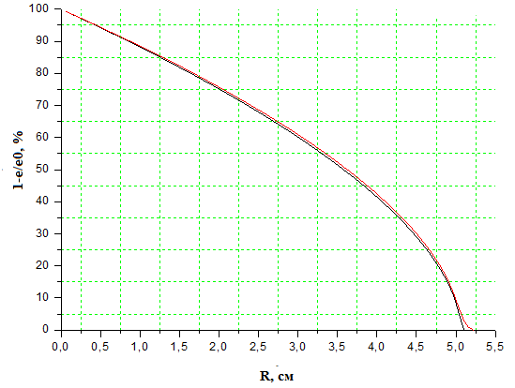
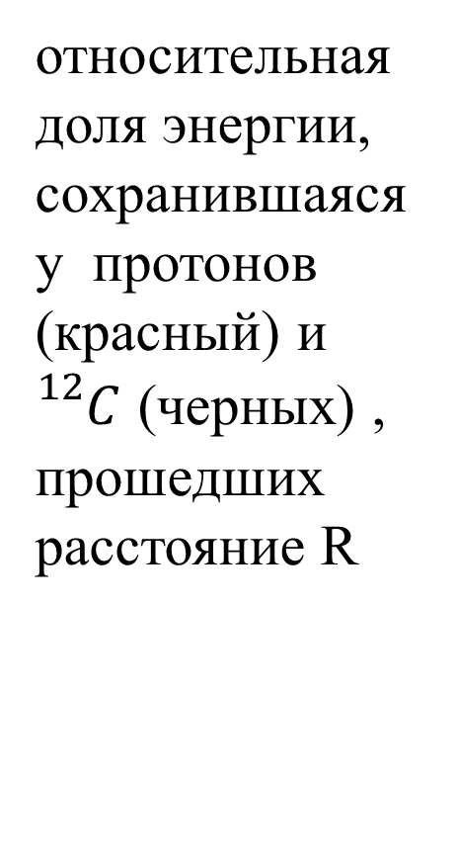
относительная доля энергии, сохранившаяся у протонов (красный) и ${}_{}^{12}C$ (черных) , прошедших расстояние R

Slide 11

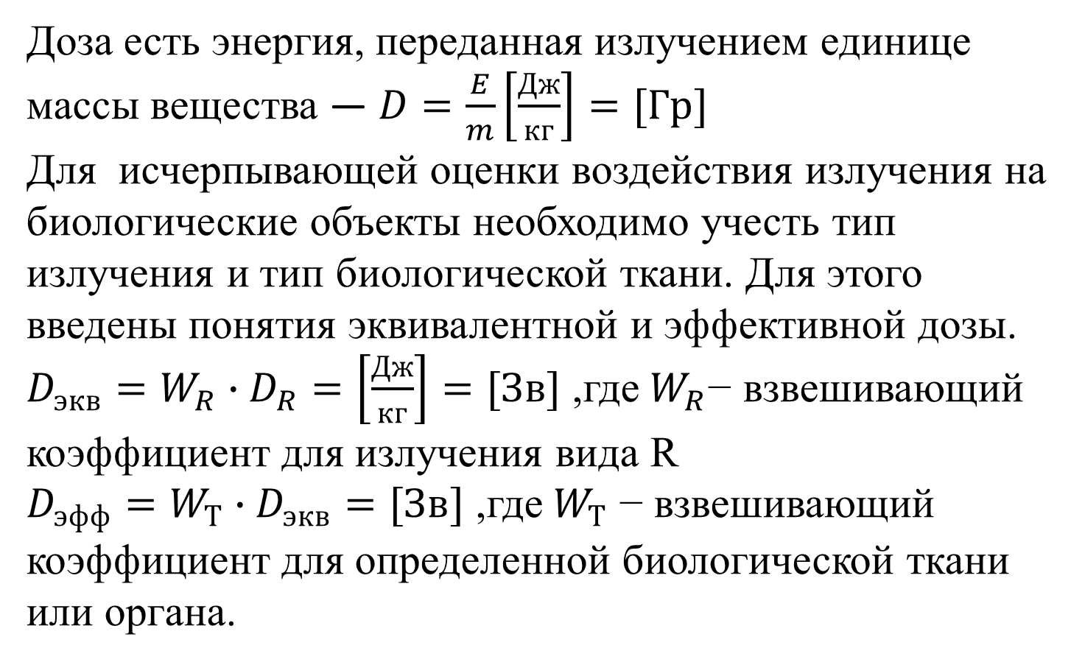
ДОЗА
Доза есть энергия, переданная излучением единице массы вещества — $D=\frac{E}{m}\left[\frac{Дж}{кг}\right]=[Гр]$
Для исчерпывающей оценки воздействия излучения на биологические объекты необходимо учесть тип излучения и тип биологической ткани. Для этого введены понятия эквивалентной и эффективной дозы.
$D_{экв}=W_{R}∙D_{R}=\left[\frac{Дж}{кг}\right]=[Зв]$ ,где $W_{R}$− взвешивающий коэффициент для излучения вида R
$D_{эфф}=W_{Т}∙D_{экв}=[Зв]$ ,где $W_{Т}$ − взвешивающий коэффициент для определенной биологической ткани или органа.

Slide 12
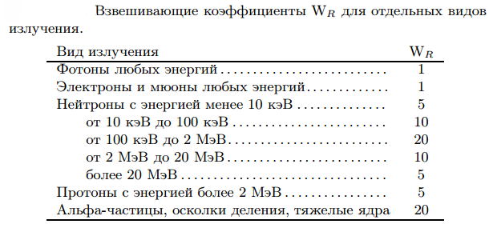
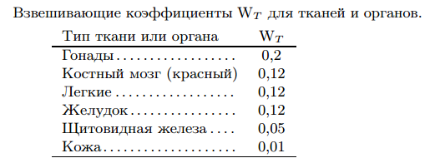
Нормы радиационной безопасности НРБ-99:

Slide 13
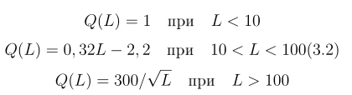
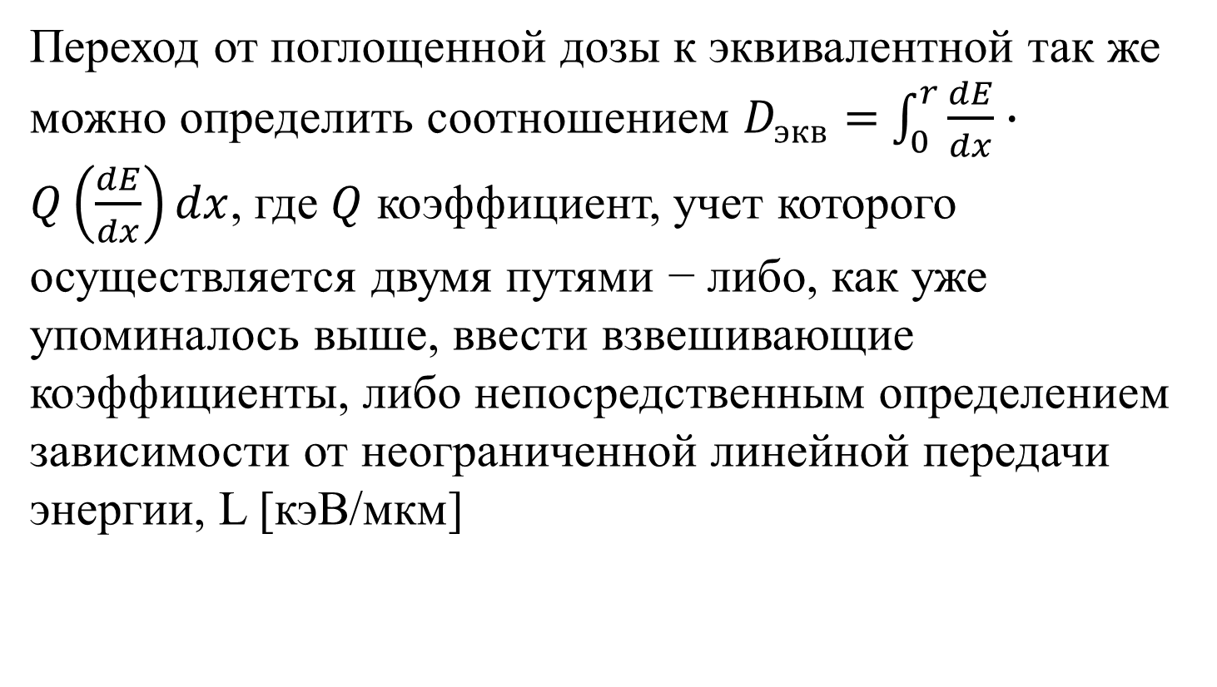
МЕТОД РАСЧЕТА ЭКВИВАЛЕНТНОЙ ДОЗЫ
Переход от поглощенной дозы к эквивалентной так же можно определить соотношением $D_{экв}=$ $\int_{0}^{r}{\frac{dE}{dx}}∙Q\left(\frac{dE}{dx}\right)dx$, где $Q$ коэффициент, учет которого осуществляется двумя путями − либо, как уже упоминалось выше, ввести взвешивающие коэффициенты, либо непосредственным определением зависимости от неограниченной линейной передачи энергии, L [кэВ/мкм]

Slide 14
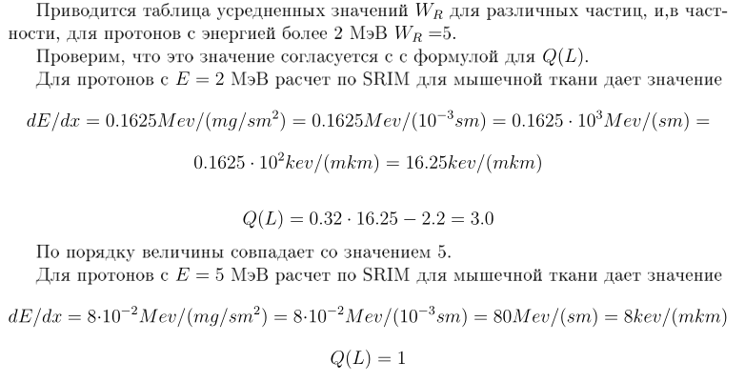

Slide 15
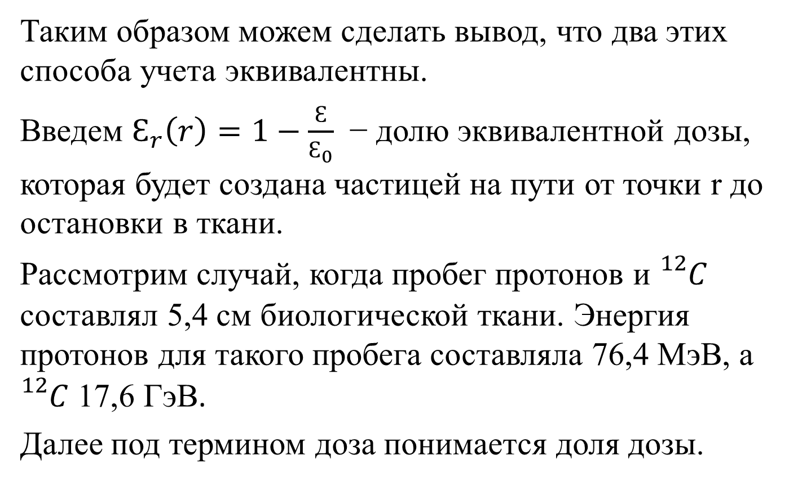
Таким образом можем сделать вывод, что два этих способа учета эквивалентны.
Введем $Ɛ_{r}\left(r\right)=1−\frac{Ɛ}{Ɛ_{0}}$ − долю эквивалентной дозы, которая будет создана частицей на пути от точки r до остановки в ткани.
Рассмотрим случай, когда пробег протонов и ${}_{}^{12}C$ составлял 5,4 см биологической ткани. Энергия протонов для такого пробега составляла 76,4 МэВ, а ${}_{}^{12}C$ 17,6 ГэВ.
Далее под термином доза понимается доля дозы.

Slide 16
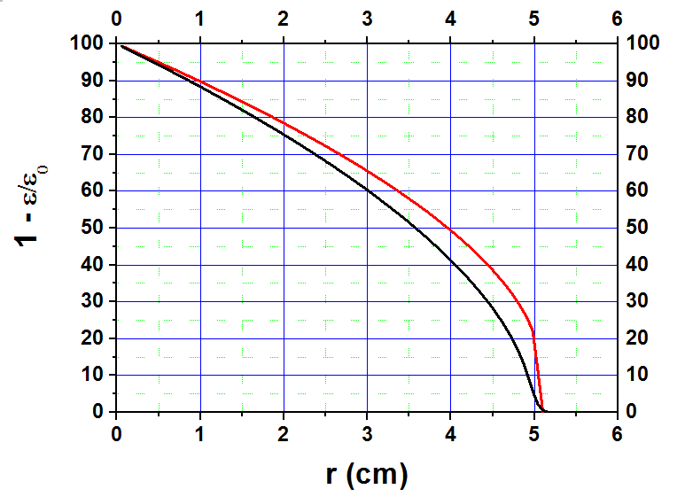
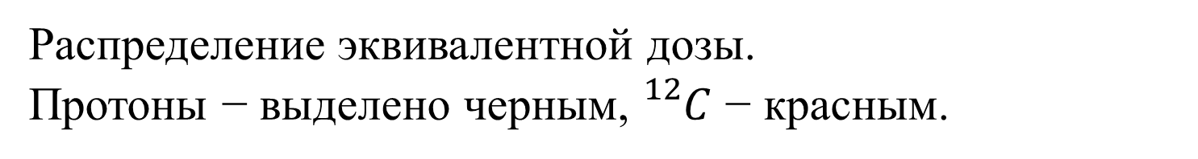
Распределение эквивалентной дозы.
Протоны − выделено черным, ${}_{}^{12}C$ − красным.
Есть два вопроса, касающихся оценки эффективности облучения.

Slide 17
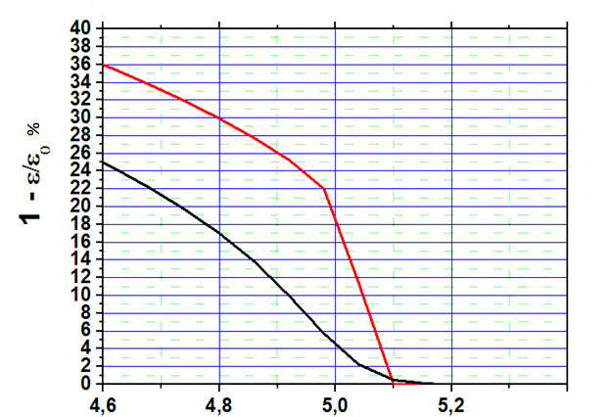
Как зависит эквивалентная доза
от положения конца пробега
относительно облучаемого участка ткани.
Облучаем участок от 5 до 5.1 см − полученная доза 18%. Участок расположен от 4.9 до 5 см − полученная доза 8 %. 18/8 = 2.25
Аналогично, для
разной ширины
облучаемых
участков, пришли к
выводу, что точная
юстировка может
увеличить дозу
но не более,
чем в 3 раза.

Slide 18
2. Насколько эффективна замена
протонов на тяжелые ионы.
Облучаемый участок от 4.1 до 5.1 см. Полученная доза от ионов 18 % от протонов 4.5%. Разница 18/4.5 = 4. Облучаемый участок от 3.5 до 4.5 см. Полученная доза от ионов 20%. Полученная доза от протонов 22% 20/22 ≈ 1 раза.
Итак, точная юстировка может увеличить дозу в 4 раза при замене протонов на тяжелые ионы но только в области пика Брэгга, в противном случае, разницы не наблюдается.

Slide 19
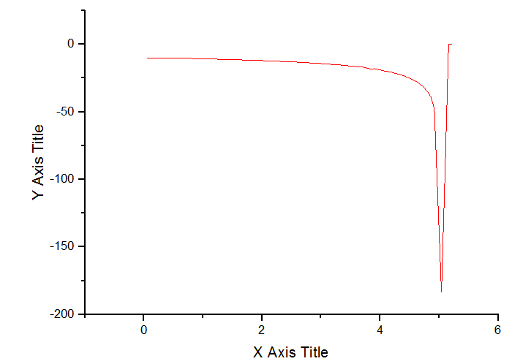
Для того, что бы убедиться, что пик
Брэгга правильно
учтен, мы
продифференцировали
распределение
эквивалентной дозы
для
ионов углерода.
Пик Брегга четко
наблюдается.

Slide 20
Вывод
Практически значение заключается в том, что мы оценили влияние точности юстировки и выбора сорта частиц на величину эквивалентной дозы.
Можно сказать, что для одного сорта частиц точная юстировка может увеличить долю эквивалентной дозы до 3 раз.
Так же нами было отмечено преимущество использования тяжелых ионов перед протонами, заключающееся в том, что доля эквивалентной дозы при точной юстировке пучка углерода в 4 раза больше, чем у протонов.

Slide 21
СПАСИБО ЗА ВНИМАНИЕ!
Автор выражает благодарность профессору Л.В.Краснову за консультации и помощь в работе
Санкт-Петербург
2015г

Slide 22
СПИСОК ИСПОЛЬЗОВАННОЙ ЛИТЕРАТУРЫ
1. ^ Trikalinos TA et al. Particle Beam Radiation Therapies for Cancer [Internet. Comparative Effectiveness Technical Briefs, No. 1]. — Rockville (MD): Agency for Healthcare Research and Quality (US), 2009. — P. ES1-ES5.
2. Мардынский Ю.С., заведующий отделом лучевой терапии, член-корр. РАМН, профессор, МРНЦ РАМН, г. Обнинск
Гулидов И.А., заведующий отделением дистанционной лучевой терапии, д.м.н., МРНЦ РАМН, г. Обнинск, Российский научный центр рентгенорадиологии Минздрава России
3. Письма в ЭЧАЯ 2013 Т.10 №7(184) С.1346-1375.
Тенденции в ускорительной технике для адронной терапии. С.А.Костромин , Е.М. Сыресин. Объединенный институт ядерных исследований.
4. Ю.М.Широков, Н.П.Юдин «Ядерная физика», изд. «Наука» ,1980г.
Нормы радиационой безопасности НРБ-99, Минздрав России, Москва, 1999
6. В.Ф.Козлов. Справочник по радиационой безопасности. М. Атомиздат 1977.

